Slide 1
Android移动应用程序开发教程
第5章 使用系统组件

Slide 2

第5章 使用系统组件
1
Menu（菜单）
2
Dialog（对话框）
3
Toast
4
Notification
5
Fragment

Slide 3
菜单
Android手机都有一个"菜单"键，说明菜单在Android中很重要。
Android提供的菜单有如下几种：
选项菜单：最常规的菜单，按下“菜单”键弹出的菜单
子菜单：点击子菜单将弹出悬浮窗口显示子菜单项。子菜单不支持嵌套，即子菜单中不能再包括其他子菜单。
上下文菜单：长按控件后出现的菜单，类似于桌面程序的右键菜单
图标菜单：带icon的菜单项，需要注意的是子菜单项、上下文菜单项、扩展菜单项均无法显示图标。
扩展菜单：选项菜单最多只能显示6个菜单项，超过6个时，第6个菜单项会被系统替换为一个叫“更多”的子菜单，原来显示不下的菜单项都作为“更多”菜单的子菜单项。点击“更多”选项时弹出扩展菜单。
其中最常用的是选项菜单和上下文菜单
创建菜单的方法：
使用Java代码
使用菜单资源文件，XML格式的

Slide 4
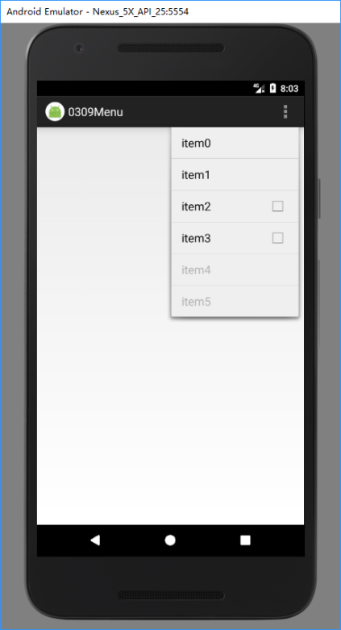
用Java代码创建选项菜单
每个Activity默认都自带了一个选项菜单，我们要做的是
加菜单项：在Activity的onCreateOptionsMenu方法中
响应菜单项的点击事件：在Activity的onOptionsItemSelected中
使用Java代码创建选项菜单的代码如下：
public class MainActivity extends Activity {
@Override
public boolean onCreateOptionsMenu(Menu menu){
menu.add("item0"); // 添加一个菜单项，标题为item0
menu.add("item1");
menu.add(1, 1, 2, "item2"); // 添加一个菜单项，分组为1，ID为1，顺序号为2，标题为item2
menu.add(1, 2, 3, "item3");
menu.add(2, 3, 4, "item4");
menu.add(2, 4, 5, "item5");
menu.setGroupCheckable(1, true, false); // 将分组1中的菜单项设为带复选框的，初始状态为不选中
menu.setGroupEnabled(2, false); // 将分组2中的菜单项设为变灰的
return super.onCreateOptionsMenu(menu);
}
@Override
public boolean onOptionsItemSelected(MenuItem item){
Toast.makeText(this, item.getTitle() + "," + item.getItemId(), Toast.LENGTH_LONG).show();
// 通过标题或ID来区分菜单项
return super.onOptionsItemSelected(item);
}
}

Slide 5
用Java代码创建选项菜单
通过Manu的add方法创建菜单项，该方法有4个重载方法，最为常用的是add(int groupId, int itemId, int order, CharSequence title)。
第一个参数是菜单项的组号，如果不需要分组可以设为Menu.NONE。
第二个参数是菜单项的ID，应该具有唯一性，是各菜单项区别的依据。
第三个参数是菜单项在菜单上出现的先后顺序，序号最小的排在最前。
第四个参数是菜单项的标题。

Slide 6
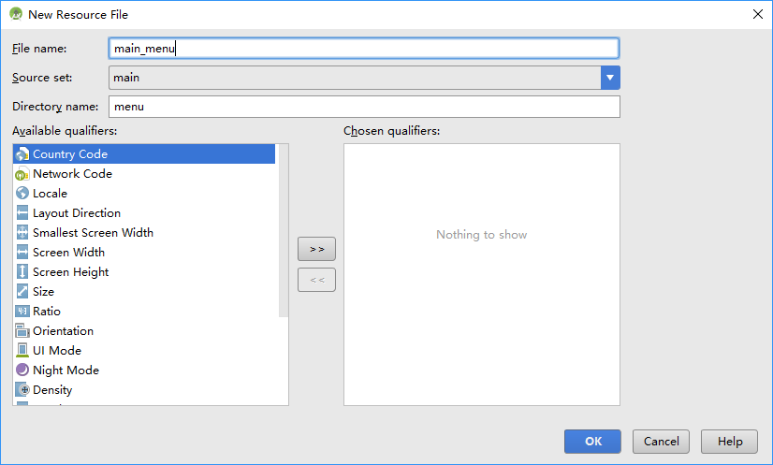
使用菜单资源文件
创建菜单资源文件的步骤如下：
在项目的res目录下创建menu目录
在menu目录中创建Menu Resource File
菜单资源文件中的主要标记：
<menu></menu>：菜单，根元素
<item></item>：菜单项
<group></group>：菜单组
使用资源文件创建菜单的方法
创建一个MenuInflater对象
用该对象解析菜单资源文件
<?xml version="1.0" encoding="utf-8"?>
<menu xmlns:android="http://schemas.android.com/apk/res/android" >
<item android:id="@+id/item1" android:title="item0"/>
<item android:id="@+id/item2" android:title="item1"/>
<group android:id="@+id/group1">
<item android:id="@+id/item3" android:title="item2" />
<item android:id="@+id/item4" android:title="item3" />
</group>
<group android:id="@+id/group1">
<item android:id="@+id/item5" android:title="item4" />
<item android:id="@+id/item6" android:title="item5" />
</group>
</menu>
public class MainActivity extends Activity {
@Override
public boolean onCreateOptionsMenu(Menu menu){
MenuInflater inflater = new MenuInflater(this);
inflater.inflate(R.menu.main_menu, menu);
return super.onCreateOptionsMenu(menu);
}
@Override
public boolean onOptionsItemSelected(MenuItem item){
Toast.makeText(this, item.getTitle() + "," + item.getItemId(), Toast.LENGTH_LONG).show(); // 通过标题或ID来区分菜单项
return super.onOptionsItemSelected(item);
}
}

Slide 7
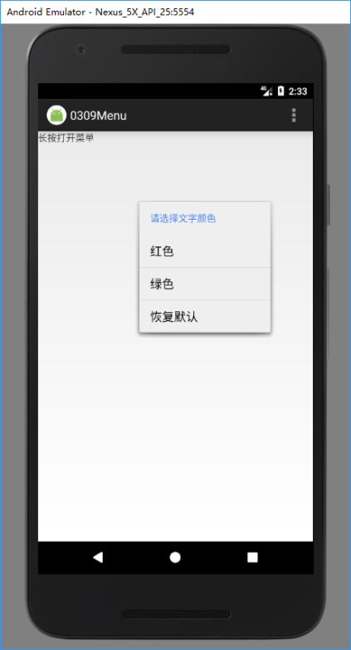
上下文菜单
使用上下文菜单的步骤如下：
为控件注册上下文菜单：在Activity的onCreate方法中，调用registerForContextMenu
创建上下文菜单：在Activity的onCreateContextMenu方法中创建菜单，方法同选项菜单，也可采用代码和资源文件两种方式
响应菜单项点击事件：在onContextItemSelected方法中，通过ID属性判断点击了哪个菜单项
public class MainActivity extends Activity {
private TextView tv;
@Override
public void onCreate(Bundle savedInstanceState){
super.onCreate(savedInstanceState);
tv = new TextView(this);
tv.setText("长按打开菜单");
setContentView(tv);
registerForContextMenu(tv);
}
@Override
public void onCreateContextMenu(ContextMenu menu, View v, ContextMenuInfo menuInfo){
MenuInflater inflater = new MenuInflater(this);
inflater.inflate(R.menu.context_menu, menu);
menu.setHeaderIcon(R. mipmap.ic_launcher);
menu.setHeaderTitle("请选择文字颜色");
}
@Override
public boolean onContextItemSelected(MenuItem item){
switch(item.getItemId()){
case R.id.color1: tv.setTextColor(Color.RED);
break;
case R.id.color2: tv.setTextColor(Color.GREEN);
break;
case R.id.color3: tv.setTextColor(Color. BLACK);
break;
}
return true;
}
}
<?xml version="1.0" encoding="utf-8"?>
<menu xmlns:android="http://schemas.android.com/apk/res/android" >
<item android:id="@+id/color1" android:title="红色"/>
<item android:id="@+id/color2" android:title="绿色"/>
<item android:id="@+id/color3" android:title="恢复默认"/>
</menu>

Slide 8
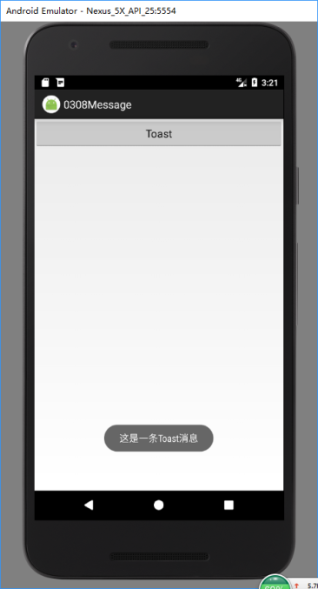
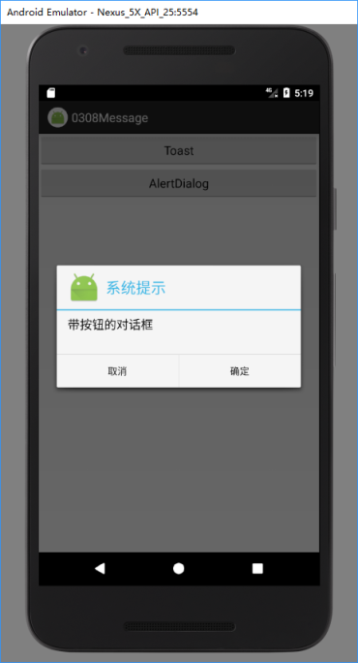
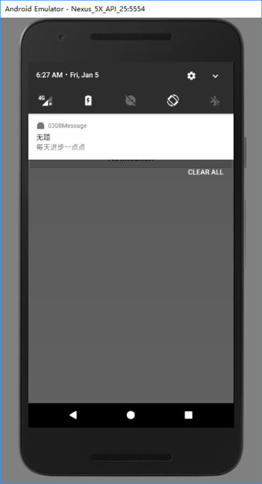
消息提示与对话框
Android中的消息提示形式包括：
Toast：在屏幕中显示一个提示信息框，该消息提示框没有任何控制按钮，并且不会获得焦点，经过一定时间后自动消失。通常用于显示一些快速提示信息，应用范围非常广泛。
AlertDialog：可以生成各种对话框，功能非常强大
Notification：在状态栏上显示通知

Slide 9
5.2 Dialog
Android对话框是用户交互的主要应用之一。
对话框是一个显示在当前活动界面前端的小窗口。对话框出现时，当前活动失去焦点，一切和用户的交互通过对话框进行。
对话框通常用于提示消息和应用的短活动。

Slide 10
5.2 Dialog
Android系统主要提供四类对话框：
提示对话框（AlertDialog）
普通对话框
列表对话框
单选按钮对话框
复选框对话框。
进度对话框（ProgressDialog）：继承自AlertDialog。
日期选择对话框（ DatePickerDialog）
时间选择对话框（TimePickerDialog）
Android对话框都类位于android.app包下。

Slide 11
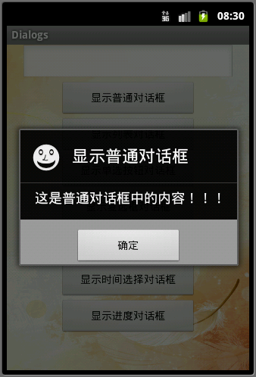
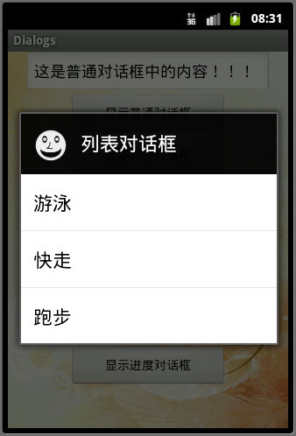
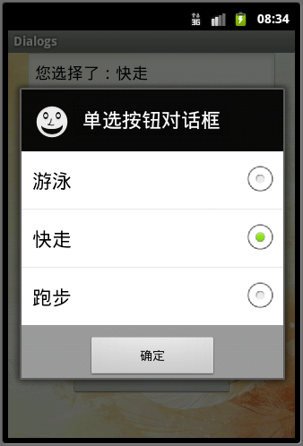
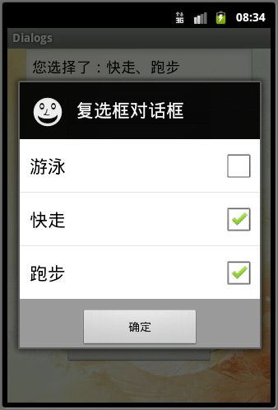
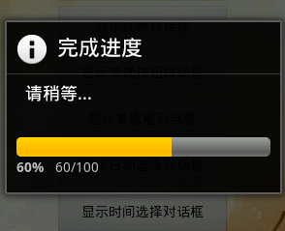
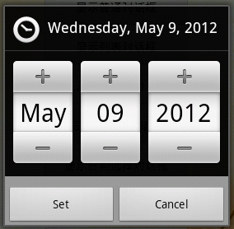
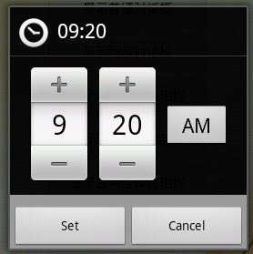
5.2 Dialog

Slide 12
5.2 Dialog
AlertDialog的构造方法被protected修饰，所以不能直接使用new关键字来创建AlertDialog的对象实例。Builder是AlertDialog的内部类，用于建造AlertDialog。
Builder类中常用方法及作用
返回值 | 方法 | 作用
AlertDialog.Builder | setIcon | 设置标题栏图标
AlertDialog.Builder | setTitle | 设置标题
AlertDialog.Builder | setItems | 设置内容区域为列表，以创建列表模式对话框
AlertDialog.Builder | setMessage | 设置内容区域为文本信息，以创建信息模式对话框
AlertDialog.Builder | setMultiChoiceItems | 设置内容区域为复选框，以创建多选模式对话框

Slide 13
5.2 Dialog
//续前表
返回值 | 方法 | 作用
AlertDialog.Builder | setSingleChoiceItems | 设置内容区域为单选按钮，以创建单选模式对话框
AlertDialog.Builder | setView | 设置内容区域为自定义布局，以创建自定义模式对话框
AlertDialog.Builder | setPositiveButton | 左边按钮
AlertDialog.Builder | setNeutralButton | 中间按钮
AlertDialog.Builder | setNegativeButton | 右边按钮
AlertDialog | show | 显示创建好的对话框

Slide 14
5.2 Dialog
对话框按钮
PositiveButton、NegativeButton、和NeutralButton三个按钮可以不添加，也可以有选择地添加。
添加按钮时的第一个参数是按钮的文本，第二个参数是按钮的监听器。
对话框中按钮的监听器和一般按钮的监听器都是OnClickListener，但两个监听器不同。一般按钮的监听器是android.view.View.OnClickListener,对话框中按钮的监听器是android.content.DialogInterface.OnClickListener。

Slide 15
5.2 Dialog
关闭对话框
关闭对话框方法：
对Activity调用dismissDialog()方法。
对该对话框调用dismiss()方法。
注：使用Dialog类的dismiss方法关闭对话框时，对话框并没彻底消失，而是在后台保留其状态。要彻底清除对话框，需要调用removeDialog()方法。

Slide 16
5.2 Dialog
简单对话框
AlertDialog.Builder builder =new AlertDialog.Builder(this);
builder.setIcon(android.R.drawable.ic_delete);
builder.setTitle("删除信息");
builder.setMessage("请确认是否删除 "+v.getId());
builder.setPositiveButton("确定", new DialogInterface.OnClickListener() {
@Override
public void onClick(DialogInterface dialog, int which) {
}
});
builder.setNegativeButton("取消", new DialogInterface.OnClickListener() {
@Override
public void onClick(DialogInterface dialog, int which) {
}
});
builder.show();

Slide 17
5.2 Dialog
列表模式对话框
AlertDialog.Builder builder =new AlertDialog.Builder(this);
builder.setIcon(android.R.drawable.ic_delete);
builder.setTitle(“请选择送货时间”);
builder.setIcon(android.R.drawable.ic_menu_directions);
final String []ss={"星期一","星期二","星期三","星期四","星期五","星期六","星期天"};
builder.setItems(ss, new DialogInterface.OnClickListener(){
@Override
public void onClick(DialogInterface dialog, int which) {
Toast.makeText(DialogListActivity.this,"您选择的时间是"+ss[which], Toast.LENGTH_SHORT).show();
}
});
builder.setPositiveButton（……）;
builder.setNegativeButton ……）;
builder.show();

Slide 18
5.2 Dialog
复选模式对话框
AlertDialog.Builder builder =new AlertDialog.Builder(this);
builder.setTitle("请选择曾用手机品牌");
builder.setIcon(android.R.drawable.ic_menu_gallery);
final String []ss={"联想","三星","苹果","诺基亚","黑莓","摩托罗拉","其他"};
final List <String>item=new ArrayList<String>();
builder.setMultiChoiceItems(ss,
new boolean[]{false,false,false,false,false,false,false},
new DialogInterface.OnMultiChoiceClickListener(){
@Override
public void onClick(DialogInterface dialog, int which,
boolean isChecked) {
//
}
});
builder.show();

Slide 19
5.2 Dialog
单选模式对话框
AlertDialog.Builder builder =new AlertDialog.Builder(this);
builder.setTitle("您的年龄");
builder.setIcon(android.R.drawable.ic_secure);
//设置列表,并注入监听器
final String []ss={"总角之年","弱冠之年","而立之年","不惑之年","知命之年","耳顺之年"};
builder.setSingleChoiceItems(ss,2, new DialogInterface.OnClickListener(){
@Override
public void onClick(DialogInterface dialog, int which) {
Toast.makeText(DialogListActivity.this, "您选择的是 "+ss[which],Toast.LENGTH_LONG).show();
}
});
builder.show();

Slide 20
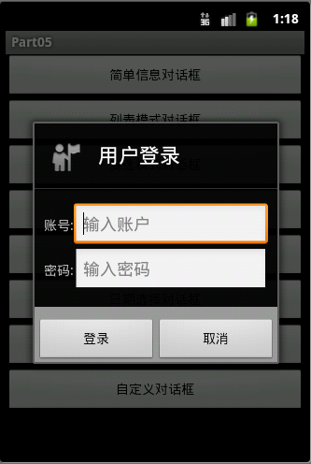
5.2 Dialog
自定义布局对话框
自定义对话框的布局需要先定义布局文件，然后使用LayoutInflater将布局文件转换为视图View，最后使用Dialog的setView方法将视图设为对话框的内容

Slide 21
5.2 Dialog
public void createLoginDialog(){
AlertDialog.Builder builder =new AlertDialog.Builder(this);
builder.setTitle("用户登录");
builder.setIcon(android.R.drawable.ic_menu_myplaces);
LayoutInflater inflater =LayoutInflater.from(this);
View loginView=inflater.inflate(R.layout.logindialoglayout, null);
final EditText name;
final EditText pwd;
name=(EditText) loginView.findViewById(R.id.login_name);
pwd=(EditText) loginView.findViewById(R.id.login_password);
builder.setView(loginView);
builder.setPositiveButton("登录",new DialogInterface.OnClickListener(){
@Override
public void onClick(DialogInterface dialog, int which) {
String n=name.getText().toString();
String p=pwd.getText().toString();
Toast.makeText(DialogListActivity.this, "登录信息："+n+" "+p, Toast.LENGTH_LONG).show();
}}
);
builder.setNegativeButton("取消",new DialogInterface.OnClickListener() {
@Override
public void onClick(DialogInterface dialog, int which) {
}
});
builder.show();
}

Slide 22
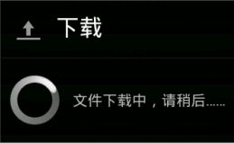
5.2 Dialog
ProgressDialog
进度条对话框是AlertDialog的子类，常用于比较耗时的操作。
ProgressDialog不需要通过Builder，可以直接使用构造方法创建。
ProgressDialog默认显示环形进度条，可以通过setProgressStyle(ProgressDialog.STYLE_HORIZONTAL)修改为水平进度条。

Slide 23
5.2 Dialog
DatePickerDialog和TimePickerDialog
日期选择对话框和时间选择对话框都继承AlertDialog，不需要使用Builder创建，直接调用构造方法即可。
DatePickerDialog的构造方法
DatePickerDialog(Context context, DatePickerDialog.OnDateSetListener callBack, int year, int monthOfYear, int dayOfMonth)，其参数含义如下
context，上下文环境，对于Activity传入this即可。
callBack，实现OnDateSetListener接口的监听器，处理选定日期事件。
year，初始年。
monthOfYear，初始月，注意Android返回的月是从0开始计算的。
dayOfMonth，初始日。

Slide 24
5.2 Dialog
DatePickerDialog和TimePickerDialog
TimePickerDialog的构造方法
TimePickerDialog(Context context, TimePickerDialog.OnTimeSetListener callBack, int hourOfDay, int minute, boolean is24HourView)，其参数含义如下
context，上下文环境，对于Activity传入this即可。
callBack，实现OnTimeSetListener接口的监听器，处理选定时间事件。
hourOfDay，设置小时。
minute，设置分钟。
is24HourView ，是否以24小时制式显示。

Slide 25
5.3 通知
使用对话框可以实现向用户通知信息的目的，但对话框会打断当前操作，让用户转到对话框界面。如果需要的只是提醒，或通知用户某项工作已经开始，Android还提供了另外两种向用户通知的方式：
Toast
Notification

Slide 26
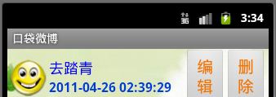
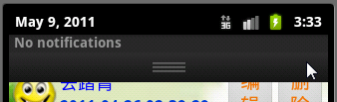
5.3 通知
Android系统提供一套友好的消息提示机制，不会打断用户当前的操作。
常用的方式
Toast
一种快速的即时消息。
消息内容简短。
悬浮于应用程序的最上方。
不获得焦点。
Notification
消息内容显示于手机的状态栏中。
按住状态栏往下拉，可以查看系统的提示消息。

Slide 27
Toast
使用Toast类来显示消息提示框，需要2-3个步骤：
创建一个Toast对象
只能用Toast.makeText方法创建，不能用new Toast(…)创建
可选：设置Toast对象的属性，从而设置消息提示的对齐方式、页边距、显示的内容等
调用show()方法显示消息提示框
还可以使用Toast的setView(布局)的方法用Toast显示一个布局
Toast.makeText(getBaseContext(), "这是一条Toast消息", Toast.LENGTH_LONG).show();
等价于：
Toast t = Toast.makeText(MainActivity.this, "这是一条Toast消息", Toast.LENGTH_LONG);
// 可以在这里设置t的属性
t.show();

Slide 28
5.3 通知
使用Notification和NotificationManager的基本步骤：
⑴调用getSystemService()方法获取系统NotificationManager服务
⑵ 创建一个Notification对象。
⑶ 设置Notification的各个属性：
设置在状态条(Status Bar)显示的通知文本提示
设置发出提示音
设置手机振动
设置LED灯闪烁
设置对通知的单击事件处理
⑷ 发送通知。

Slide 29
Notification
通知用于不在前台的应用向用户发出提示信息
使用Notification显示通知，分为以下4个步骤
（1）调用getSystemService()方法获取系统NotificationManager服务
（2）创建一个Notification对象，并为其设置各种属性
设置在状态条(Status Bar)显示的通知文本提示
设置发出提示音
设置手机振动
设置LED灯闪烁
（3）为Notification对象设置事件信息
（4）通过NotificationManager类的notify()方法发送Notification通知
将下面的代码加入某个按钮的OnClick事件监听器：
final NotificationManager nm = (NotificationManager)getSystemService(NOTIFICATION_SERVICE);
Notification notify = new Notification();
notify.icon = R.drawable.ic_launcher;
notify.tickerText = "显示第一个通知";
notify.when = System.currentTimeMillis();
notify.setLatestEventInfo(MainActivity.this, "无题", "每天进步一点点", null);
nm.notify(123, notify);

Slide 30
5.3 通知
NotificationManager
所有的Notification 都由NotificationManager来管理，通过NotificationManager 显示出来。
例：
NotificationManager notificationManager = (NotificationManager)getSystemService(NOTIFICATION_SERVICE);
notificationManager.notify(0, myNotification); //发送Notification
NotificationManager常用方法
方法 | 描述
cancel(int id) | 取消以前显示的一个Notification
cancelAll() | 取消以前显示的一个所有Notification
getSystemService(NOTIFICATION_SERVICE) | 初始化一个NotificationManager对象
notify(int id, Notification notification) | 把Notification持久地发送到状态条上

Slide 31
5.3 通知
创建Notification对象
Notification类在android.app包下。
Notification无须Activity，将消息内容显示在手机状态条中。
创建Notification对象：
方法一：
Notification mynotification=new Notification(icon,ticker,when);
其中：
icon是显示在状态栏中的图标，一般通过资源id表示。
ticker是消息的文本内容。
when是系统时间，一般可用System.currentTimeMillis()获得。
方法二：
Notification mynotification=new Notification();
mynotification.icon=R.drawable.header;
mynotification.tickerText=getResources().getString(R.string.notification);
…

Slide 32
5.3 通知
Notification包含如下功能：
创建新的状态栏图标；
在扩展的状态条窗口显示额外的信息（也可以启动另一个Intent）；
其它提示形式：闪烁/LED，让手机震动，发出声音（铃声，媒体库歌曲）等。
设置Notification对象缺省表现形式：
Notification.DEFAULT_VIBRATE：Notification显示时伴随振动。
Notification.DEFAULT_SOUND：Notification显示时伴随音乐。
Notification.DEFAULT_ALL：Notification显示时伴随振动和音乐。
例：
mynotification.defaults |= Notification.DEFAULT_SOUND;
模拟器不支持震动。

Slide 33
5.3 通知
由Notification启动另一活动
设置点击状态栏中的Notification时发送的Intent对象。
例如，当点击状态栏的Notification时启动另一个活动，该活动名为NotifiedActivity。代码如下：
Intent i = new Intent(this, NotifiedActivity.class);
PendingIntent pi = PendingIntent.getActivity(this, 0, i, 0);
PendingIntent： PendingIntent就是一个Intent的描述，相当于对intent执行了包装，我们不一定要马上执行它，我们将其包装后，传递给其他activity或application。
点击状态栏中的Notification启动另一个活动。代码如下：
myNotification.setLatestEventInfo(this, "示例", "点击查看", pi);
setLatestEventInfo ：设置显示在拉伸状态栏中的Notification对象的属性，单击后将发送PendingIntent对象。。

Slide 34
5.3 通知
setLatestEventInfo(Context context, CharSequence contentTitle, CharSequence contentText, PendingIntent contentIntent): 第1个参数是Context，第2个参数是通知的标题，第3个参数是通知的内容，第4个参数是当用户单击该通知后跳转的目的地。
PendingIntent.getActivity (Context context, int requestCode, Intent intent, int flags)：
Context：The Context in which this PendingIntent should start the activity.
requestCode：Private request code for the sender (currently not used).
Intent：Intent of the activity to be launched.
Flags：May be FLAG_ONE_SHOT, FLAG_NO_CREATE, FLAG_CANCEL_CURRENT, FLAG_UPDATE_CURRENT, or any of the flags as supported byIntent.fillIn() to control which unspecified parts of the intent that can be supplied when the actual send happens.
notify(int id, Notification notification)：第1个参数是通知的ID；第2个参数是待发送的通知。如果要发送多个通知，ID应该是不同的，相同ID会执行更新操作。

Slide 35
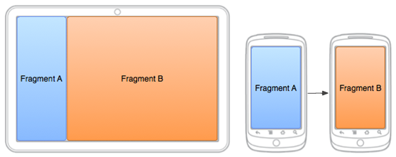
Fragment
Fragment

Slide 36
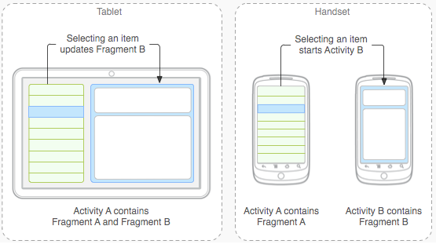
Fragment
Fragment是Android3.0新增的概念，主要解决平板的大屏幕显示为手机设计的小界面的问题
Fragment代表一个界面，可以包含View
Fragment嵌入在Activity中，一个Activity可以包含多个Fragment
在手机等小屏幕设备上，一屏显示一个Fragment，在平板等大屏幕设备上，一屏显示多个Fragment

Slide 37
Fragment
创建Fragment
编写类，继承自Fragment或其子类
覆盖onCreateView或onActivityCreated方法，在其中创建界面
public View onCreateView(LayoutInflater inflater, ViewGroup container, Bundle savedInstanceState)
public void onActivityCreated(Bundle savedInstanceState)
添加到Activity
方法一：在xml布局文件中添加
使用<fragment></fragment>标签
方法二：通过Java代码添加
获得FragmentManager
启动FragmentTransaction
添加到android.R.id.content
提交

Slide 38
Fragment
管理Fragment
Fragment无法独立使用，需要作为Activity的组成部分；Activity中可以含有多个Fragment，并可以删除或添加Fragment。所以，这二者的通信和交互就显得比较重要。
获取Fragment所处的Activity，可以通过Fragment类中的方法getActivity()实现。
在Activity中，可以通过方法getFragmentManager（API11之后）获取FragmentManager对象。

Slide 39
Fragment
FragmentManager
findFragmentByTag(String tag)
findFragmentById(int id)
FragmentTransaction
replace(int containerViewId, Fragment fragment)
remove(Fragment fragment)
add(int containerViewId, Fragment fragment)

Slide 40
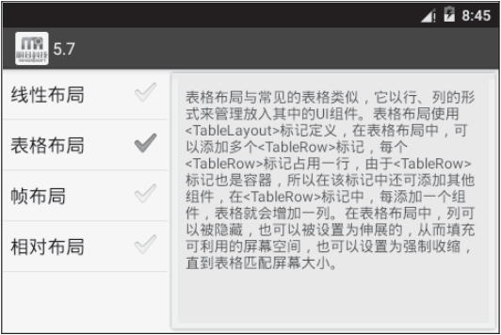
Fragment实例
实例：实现在一个屏幕上显示标题列表及选定标题对应的详细内容。
// MainActivity.java
public class MainActivity extends Activity {
@Override
public void onCreate(Bundle savedInstanceState) {
super.onCreate(savedInstanceState);
setContentView(R.layout.main);
}
}
<!-- res/layout/main.xml -->
<?xml version="1.0" encoding="utf-8"?>
<LinearLayout xmlns:android="http://schemas.android.com/apk/res/android"
android:orientation="horizontal"
android:layout_width="match_parent"
android:layout_height="match_parent">
<fragment class="com.mingrisoft.ListFragment"
android:id="@+id/titles"
android:layout_weight="1"
android:layout_width="0px"
android:layout_height="match_parent" />
<FrameLayout android:id="@+id/detail"
android:layout_weight="2"
android:layout_width="0px"
android:layout_height="match_parent"
android:background="?android:attr/detailsElementBackground" />
</LinearLayout>

Slide 41
Fragment实例
// ListFragment.java
public class ListFragment extends android.app.ListFragment {
public static final String[] TITLES = { “线性布局”, “表格布局“, ”帧布局”, “相对布局” };
@Override
public void onActivityCreated(Bundle savedInstanceState) {
super.onActivityCreated(savedInstanceState);
setListAdapter(new ArrayAdapter<String>(getActivity(),
android.R.layout.simple_list_item_checked, TITLES)); // 为列表设置适配器
getListView().setChoiceMode(ListView.CHOICE_MODE_SINGLE); // 设置列表为单选模式
}
@Override
public void onListItemClick(ListView l, View v, int position, long id) {
getListView().setItemChecked(position, true); // 设置选中列表项为选中状态
DetailFragment details = (DetailFragment) getFragmentManager()
.findFragmentById(R.id.detail); // 获取用于显示详细内容的Fragment
// 创建一个新的DetailFragment实例用于显示当前选择项对应的详细内容
details = DetailFragment.newInstance(position);
// 要在activity中管理fragment, 需要使用FragmentManager
FragmentTransaction ft = getFragmentManager()
.beginTransaction();// 获得一个FragmentTransaction的实例
ft.replace(R.id.detail, details); // 替换原来显示的详细内容
ft.setTransition(FragmentTransaction.TRANSIT_FRAGMENT_FADE); // 设置转换效果
ft.commit(); // 提交事务
}
}

Slide 42
Fragment实例
//DetailFragment.java
public class DetailFragment extends Fragment {
//详细内容
public static final String[] DETAIL = {
"线性布局是将放入其中的组件按照垂直或水平方向来布局，也就是控制放入其中的组件横向排列或纵向排列。" +
"在线性布局中，每一行（针对垂直排列）或每一列（针对水平排列）中只能放一个组件。" +
"并且Android的线性布局不会换行，当组件一个挨着一个排列到窗体的边缘后，剩下的组件将不会被显示出来。",
"表格布局与常见的表格类似，它以行、列的形式来管理放入其中的UI组件。" +
"表格布局使用<TableLayout>标记定义，在表格布局中，可以添加多个<TableRow>标记，" +
"每个<TableRow>标记占用一行，由于<TableRow>标记也是容器，所以在该标记中还可添加其他组件，" +
"在<TableRow>标记中，每添加一个组件，表格就会增加一列。在表格布局中，列可以被隐藏，" +
"也可以被设置为伸展的，从而填充可利用的屏幕空间，也可以设置为强制收缩，直到表格匹配屏幕大小。",
"在帧布局管理器中，每加入一个组件，都将创建一个空白的区域，通常称为一帧，" +
"这些帧都会根据gravity属性执行自动对齐。默认情况下，帧布局是从屏幕的左上角（0,0）坐标点开始布局，" +
"多个组件层叠排序，后面的组件覆盖前面的组件。",
"相对布局是指按照组件之间的相对位置来进行布局，如某个组件在另一个组件的左边、右边、上面或下面等。"
};

Slide 43
Fragment实例
//DetailFragment.java (续 )
// 创建一个DetailFragment的新实例，其中包括要传递的数据包
public static DetailFragment newInstance(int index) {
DetailFragment f = new DetailFragment();
// 将index作为一个参数传递
Bundle bundle = new Bundle(); // 实例化一个Bundle对象
bundle.putInt("index", index); // 将索引值添加到Bundle对象中
f.setArguments(bundle); // 将bundle对象作为Fragment的参数保存
return f;
}
@Override
public View onCreateView(LayoutInflater inflater, ViewGroup container,
Bundle savedInstanceState) {
TextView text = new TextView(getActivity()); // 创建一个文本框对象
text.setPadding(10, 10, 10, 10); // 设置内边距
text.setText(DETAIL[getArguments().getInt(“index”, 0)]); // 设置文本框中要显示的文本
return text;
}
}

